Slide 1
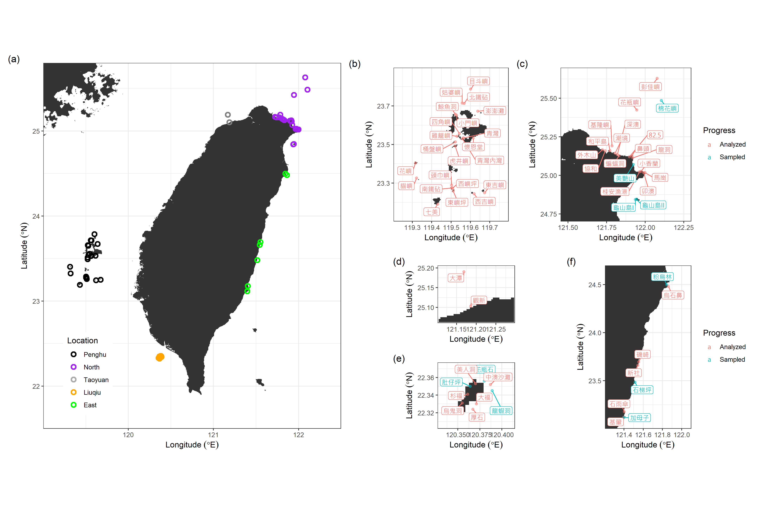
圖1、(a)臺灣採樣地點分布圖。（b）澎湖、（c）北臺灣、（d）桃園、 （e）琉球、（f）東臺灣的採樣地點。尚未分樣的地點以藍色標示；納入分析的地點以紅色表示。

Slide 2
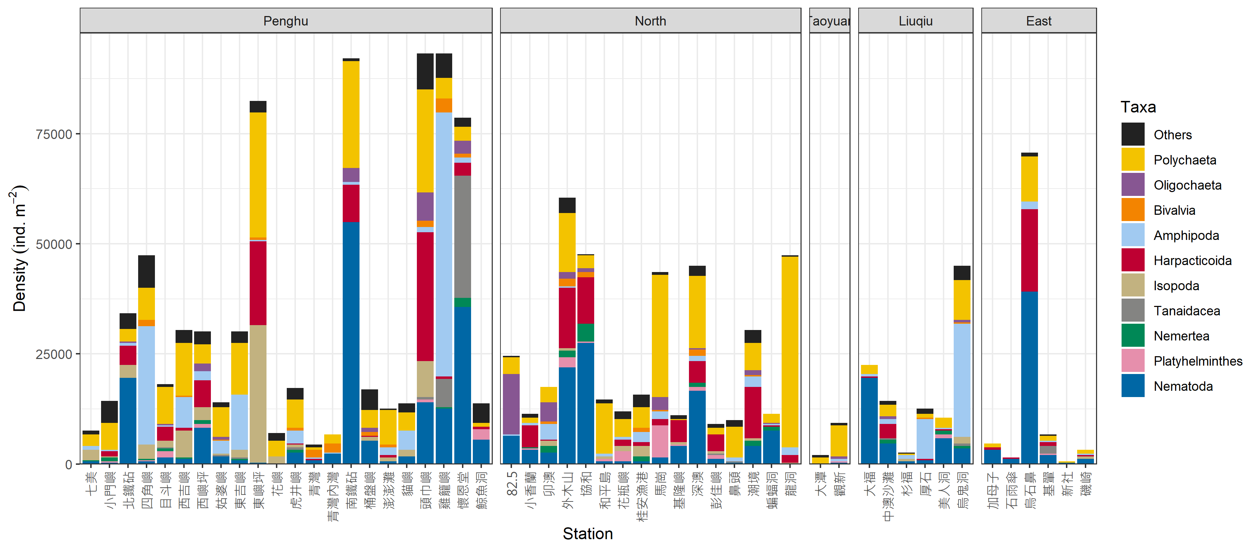
圖2、澎湖(左一)，台灣東北角(左二)、桃園(中)、琉球(右二)、東台灣(右一)的生物密度組成。總生物密度小於百分之一的生物以其他(others)表示。

Slide 3
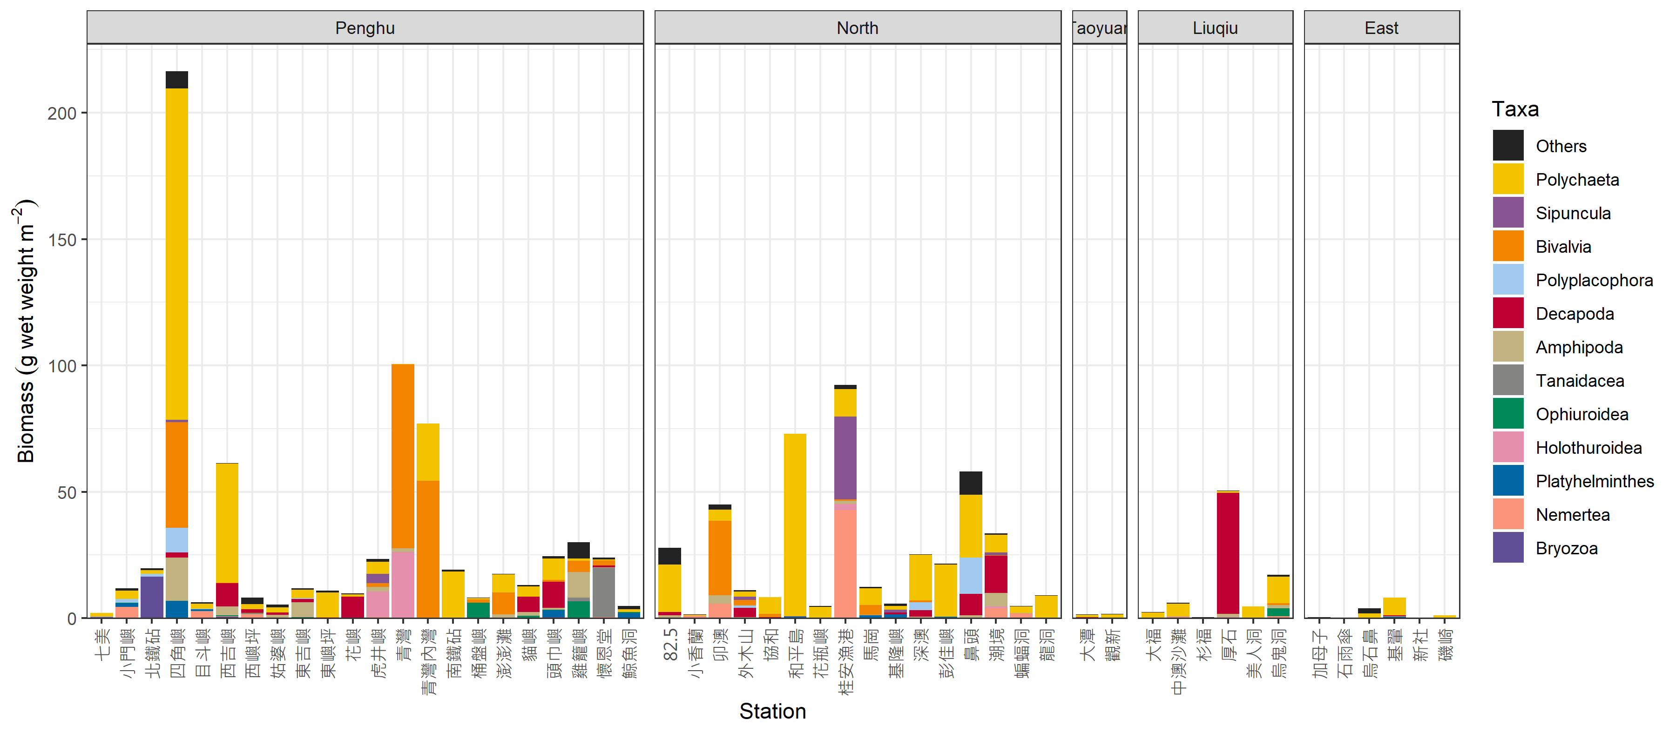
圖3、澎湖(左一)，台灣東北角(左二)、桃園(中)、琉球(右二)、東台灣(右一)的生物量組成。總生物量小於百分之一的生物以其他(others)表示。

Slide 4
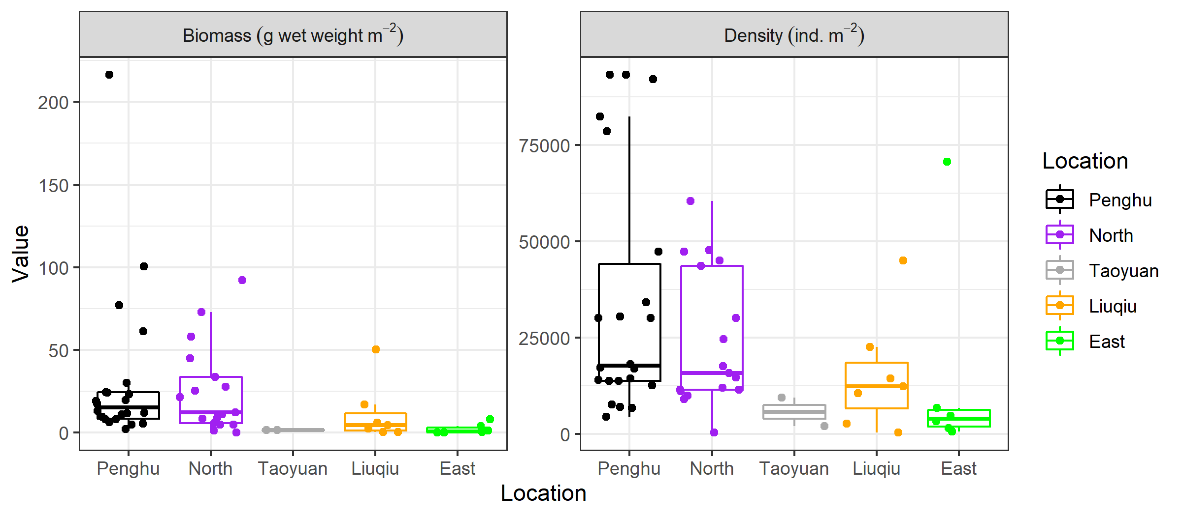
圖4、澎湖，北台灣、桃園、琉球、東台灣的生物量(左)與生物密度(右)的比較。

Slide 5
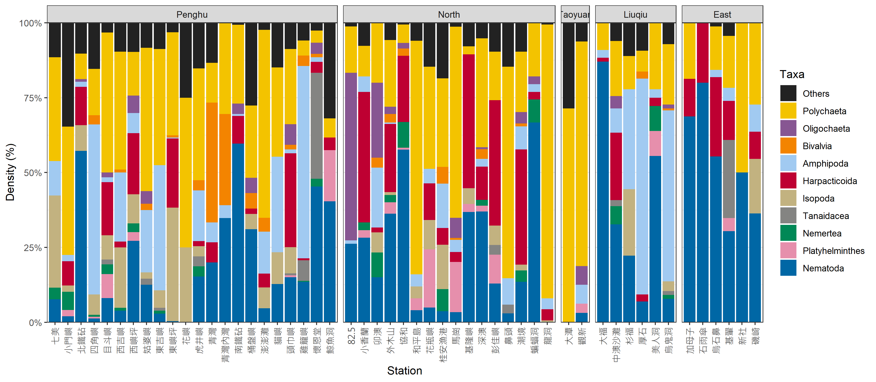
圖5、澎湖(左一)，台灣東北角(左二)、桃園(中)、琉球(右二)、東台灣(右一)的相對生物密度組成。總生物密度小於百分之一的生物以其他(others)表示。

Slide 6
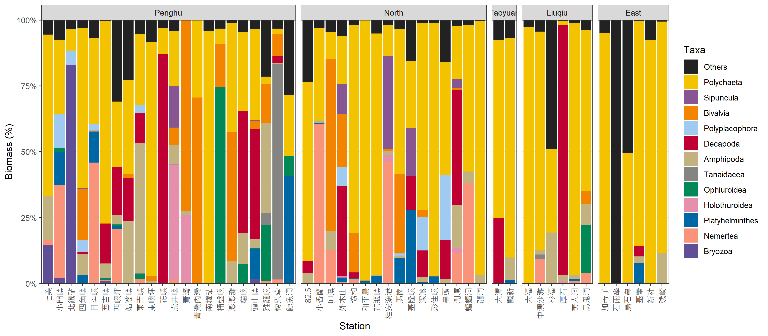
圖6、澎湖(左一)，台灣東北角(左二)、桃園(中)、琉球(右二)、東台灣(右一)的相對生物量組成。總生物密度小於百分之一的生物以其他(others)表示。

Slide 7
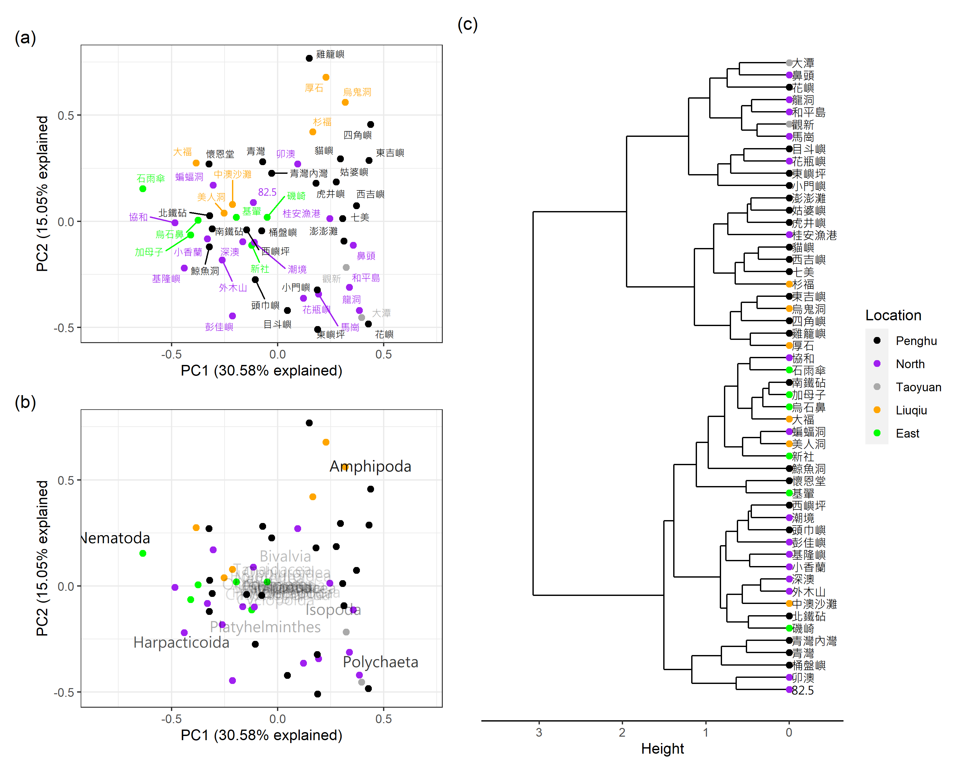
圖7、生物密度組成的(a,b)主成分分析圖與(c)階層分析圖。主成分分析圖拆分成兩圖以凸顯(a)站位的分布樣與(b)生物貢獻。

Slide 8
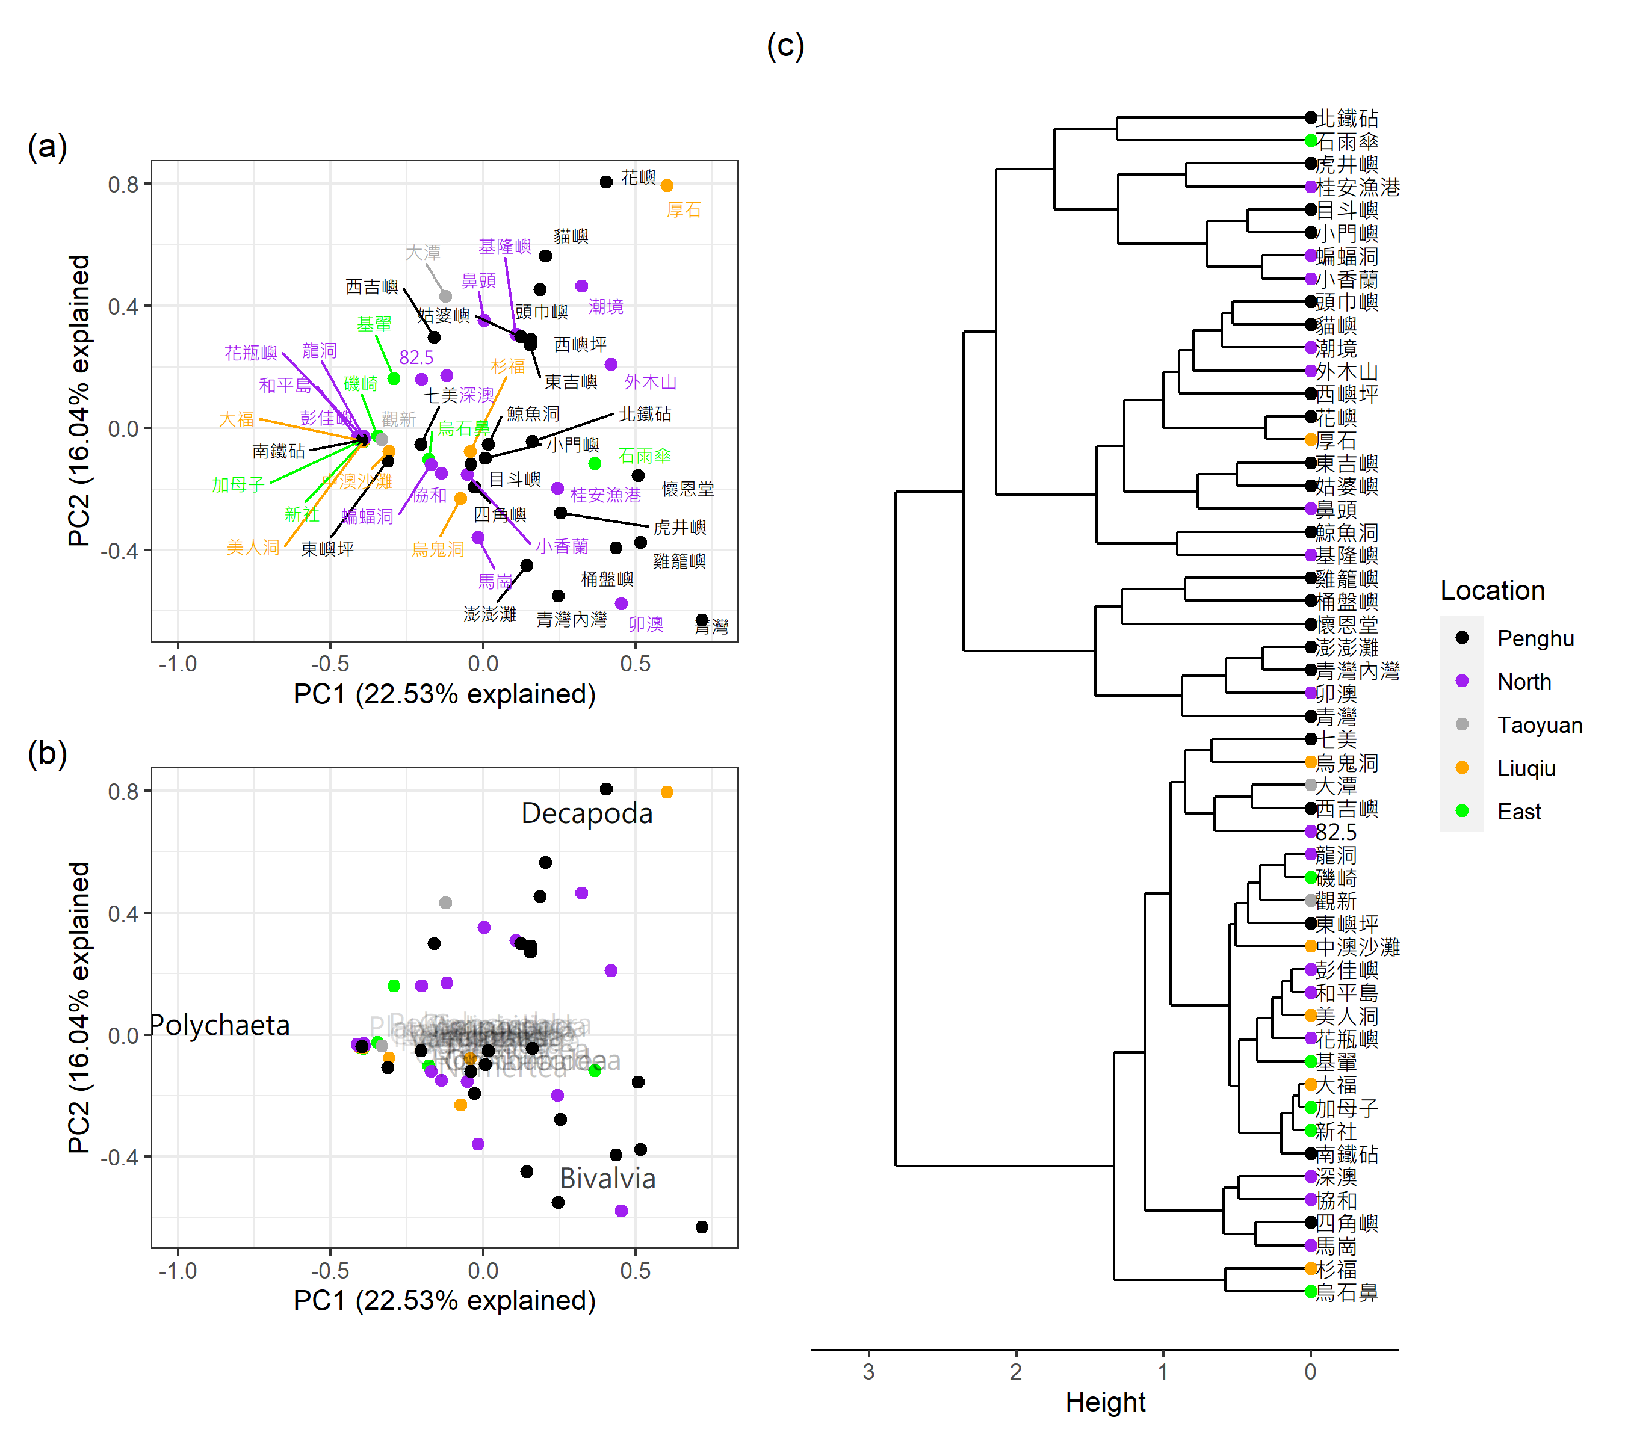
圖8、生物量組成的(a,b)主成分分析圖與(c)階層分析圖。主成分分析圖拆分成兩圖以凸顯(a)站位的分布樣與(b)生物貢獻。

